Slide 1

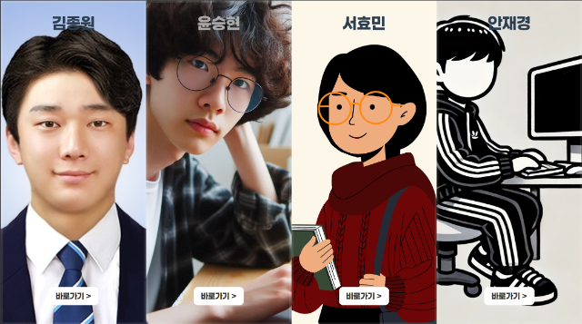
프로그래밍 학원 조별 과제 2팀
개인 포트폴리오 연결
조원: [ 윤승현 ] , [ 서효민 ] , [ 안재경 ] , [ 김종원 ]
작성자: 김종원

Slide 2
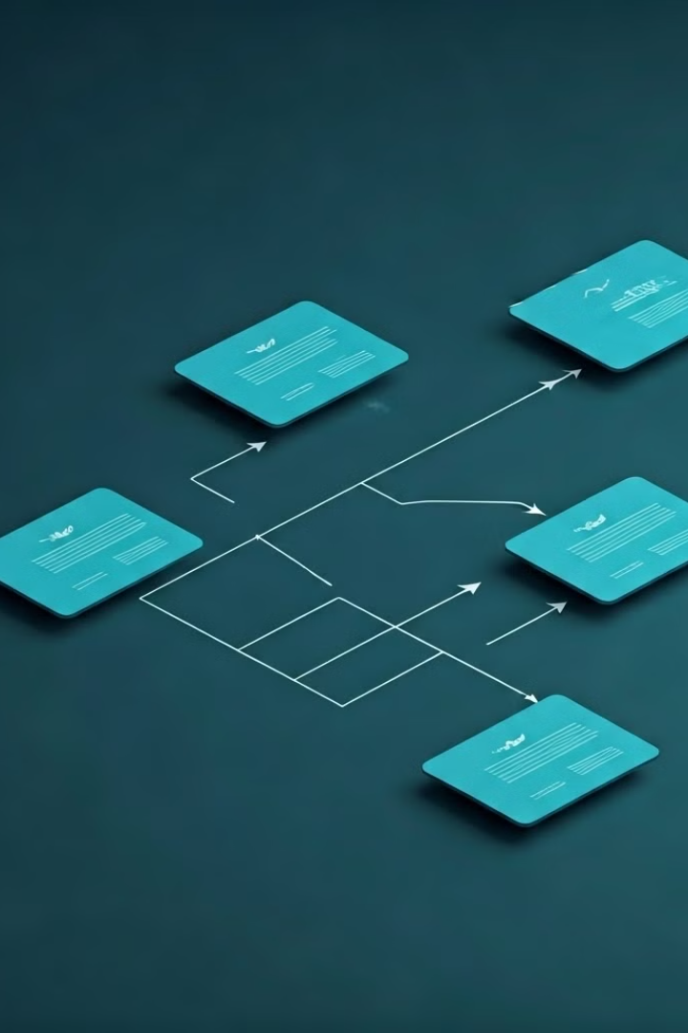
프로젝트 개요
본 프로젝트의 목표는 각 조원들이 개인 포트폴리오를 제작하여 공통 페이지에 연결하는 것입니다.
이를 통해 각자의 작업을 공유하고, 협업의 결과물을 한눈에 볼 수 있도록 합니다.
개인 포트폴리오
공통 페이지
조원들이 각자 자신의 작업과 기술을 보여줍니다.
모든 포트폴리오를 한 곳에서 쉽게 접근 가능합니다.

Slide 3
조원 역할 분담
윤 승 현
서 효 민
안 재 경
김 종 원
콘텐츠 자료수집 및 정리
공동페이지의 디자인과 구성
공동페이지의 JS를 담당.
발표 준비 및 피피티 제작
다양한 의견과 아이디어 제공
화면의 구성과 스타일을 담당
공동페이지의 들어갈 JS를 아이디어를 제공하여 직접 제작
전체적인 제작과정 검토

Slide 4

공통 페이지 구성
1
링크 통합
2
사용자 친화적 디자인
각 포트폴리오로의 직관적인 링크 제공.
간편한 UI/UX로 접근성 개선.
3
반응형 웹 디자인
다양한 기기에서 최적화된 화면 구성.

Slide 5
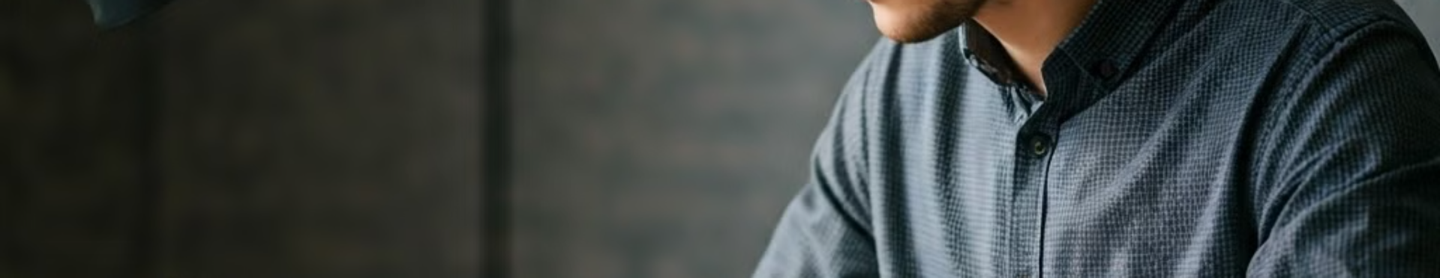



개인 포트폴리오 제작
개인 프로젝트 구상
개인 프로젝트 구현
결과물 정리
팀원 개인이 원하는 페이지를 구상한다.
개인 프로젝트를 포트폴리오에 반영합니다.
각 프로젝트를 팀 페이지에 연결시킨다.

Slide 6

제출 준비
1
피드백 수집
다른 조원의 피드백을 반영하여 내용 수정.
2
최종 점검
발표 자료 및 장비 최종 확인.

Slide 7





질의응답
제출 후에는 질문을 받는 시간을 갖습니다.
각 조원들은 자신의 역할에 대한 질문에 답변할 준비를 해야 합니다.
질문 응대
각 질문에 성실히 답변 준비.
소통
효과적인 커뮤니케이션 강조.
피드백 반영
받은 피드백을 프로젝트에 반영.

